Slide 1
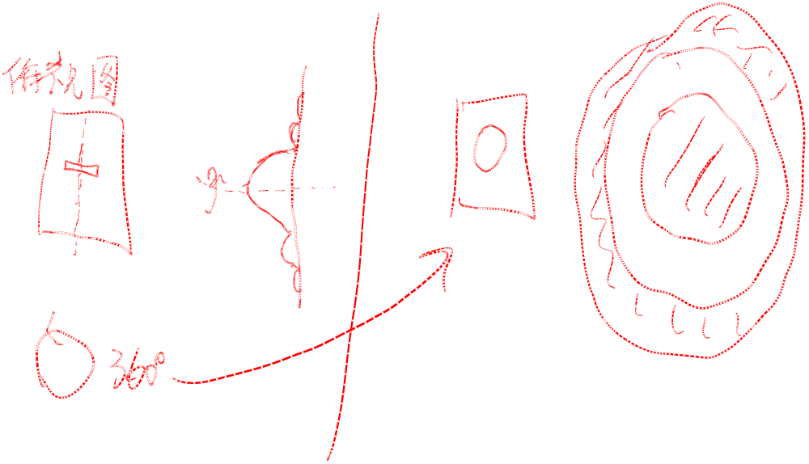
一 圆孔衍射

Slide 2
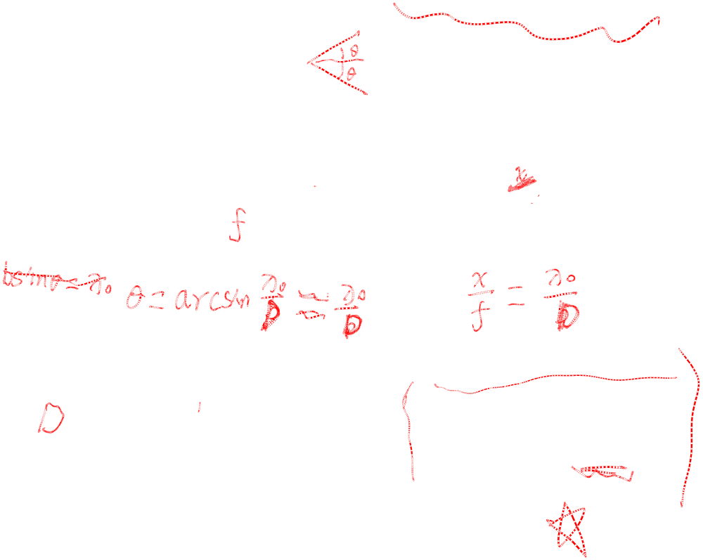








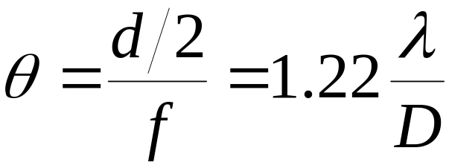

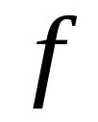
一 圆孔衍射
艾里斑
：艾里斑直径

Slide 3
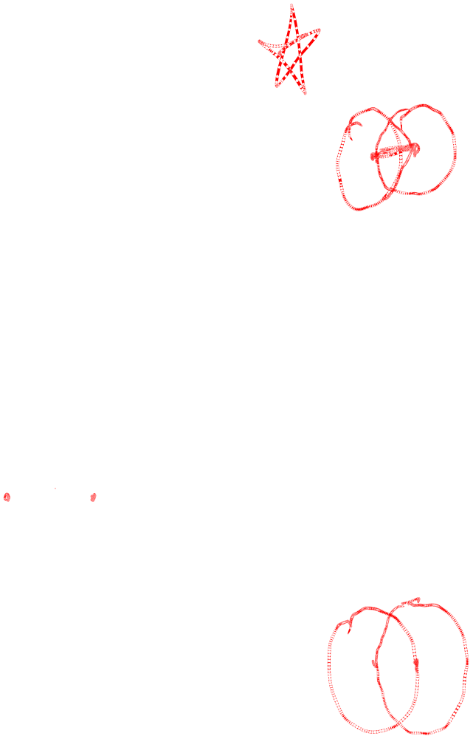
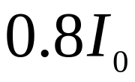
二 瑞利判据

Slide 4
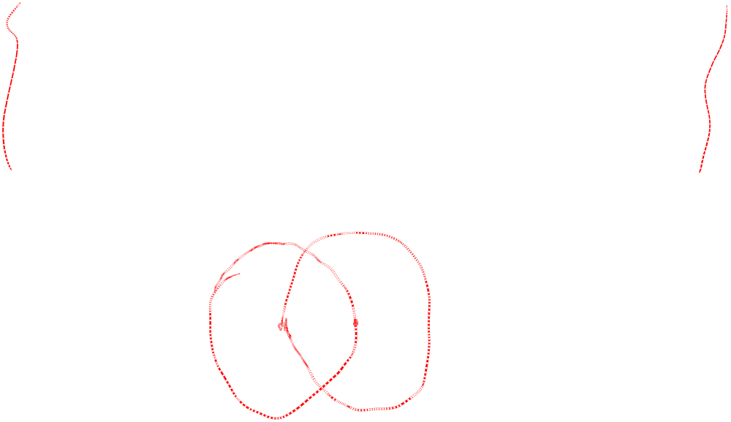
对于两个强度相等的不相干的点光源（物点），一个点光源的衍射图样的主极大刚好和另一点光源衍射图样的第一极小相重合，这时两个点光源（或物点）恰为这一光学仪器所分辨.

Slide 5



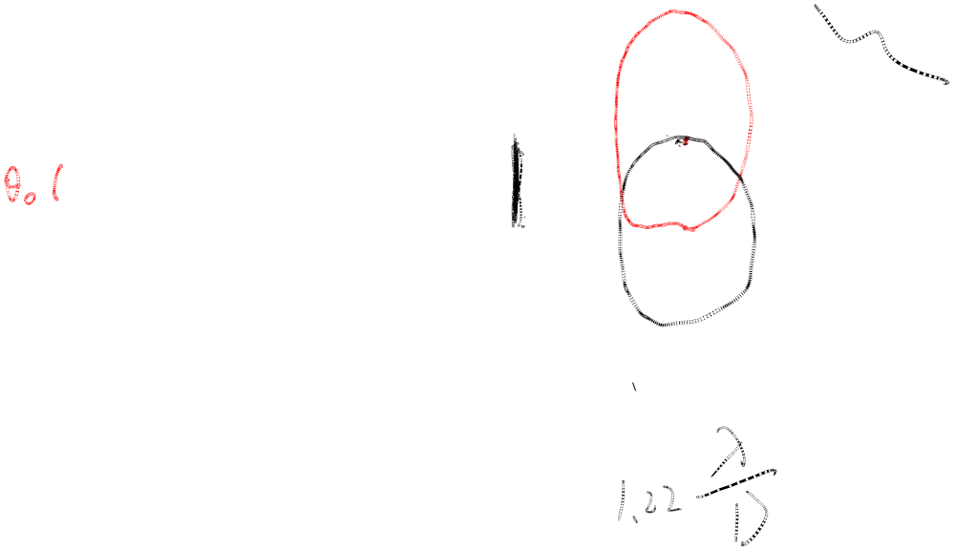

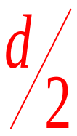
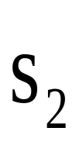
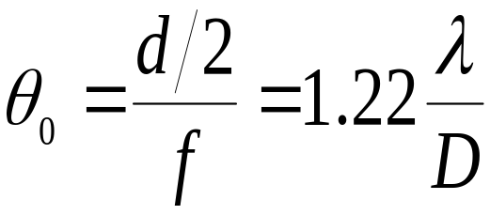
三 光学仪器的分辨本领
光学仪器的通光孔径
*
*

Slide 6
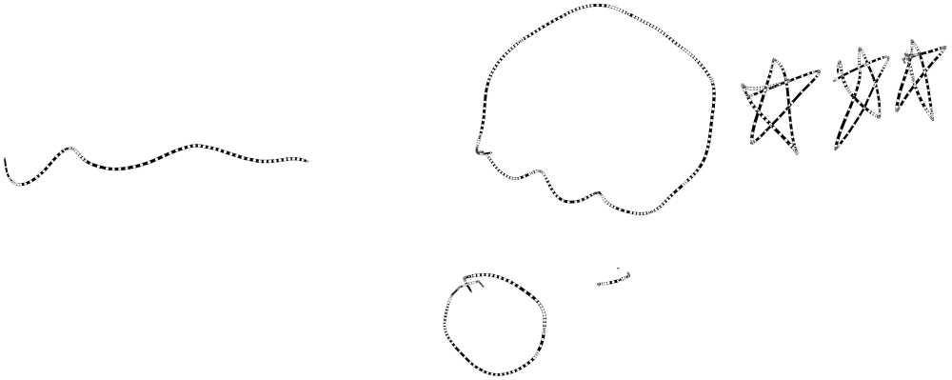
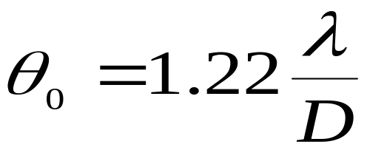
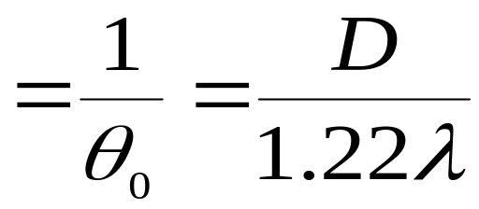
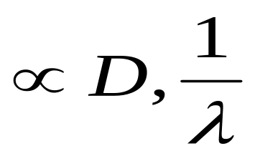
最小分辨角
光学仪器分辨率

Slide 7
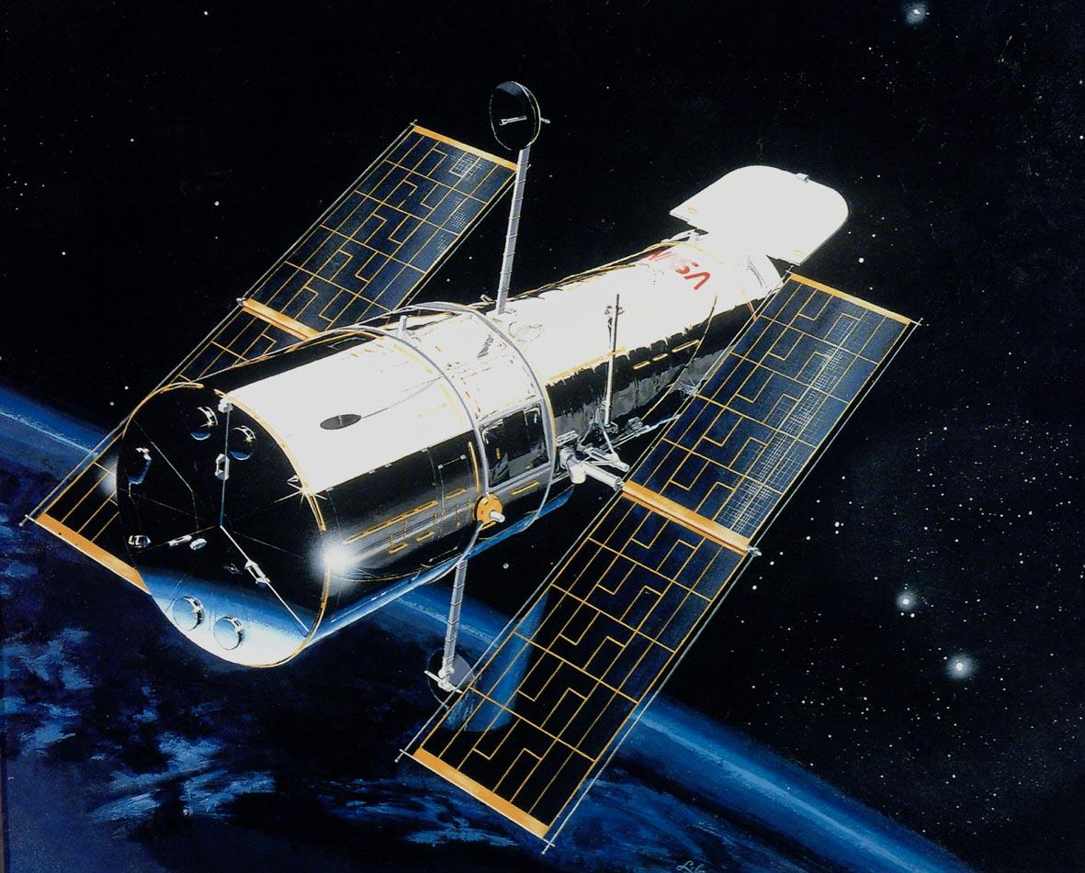
baike.baidu.com/view/27714.htm

Slide 8
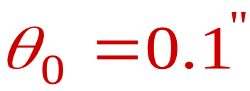
1990 年发射的哈勃太空望远镜的凹面物镜的直径为2.4 m，最小分辨角 在大气层外 615 km 高空绕地运行,可观察130亿光年远的太空深处，发现了500 亿个星系 .

Slide 9
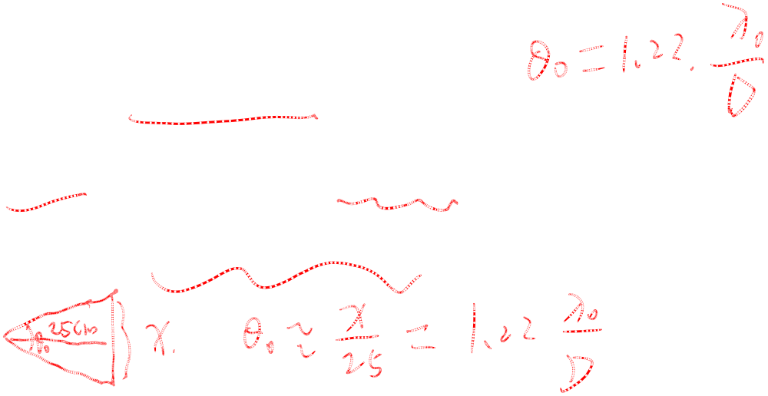
例1 设人眼在正常照度下的瞳孔直径约为3 mm，而在可见光中，人眼最敏感的波长为550 nm，问
(1)人眼的最小分辨角有多大？
(2)若物体放在距人眼25 cm（明视距离）处，则两物点间距为多大时才能被分辨？

Slide 10
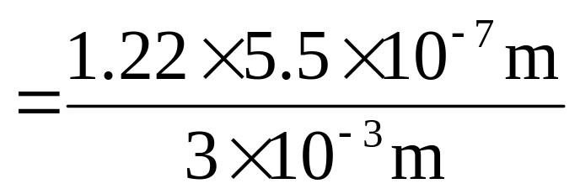
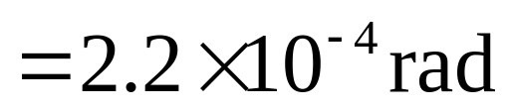
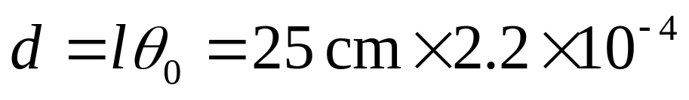

解 (1)
(2)

Slide 11
例2 毫米波雷达发出的波束比常用的雷达波束窄，这使得毫米波雷达不易受到反雷达导弹的袭击.
(1)有一毫米波雷达，其圆形天线直径为55 cm，发射频率为220 GHz的毫米波，计算其波束的角宽度；
(2)将此结果与普通船用雷达发射的波束的角宽度进行比较，设船用雷达波长为1.57 cm，圆形天线直径为2.33 m .

Slide 12
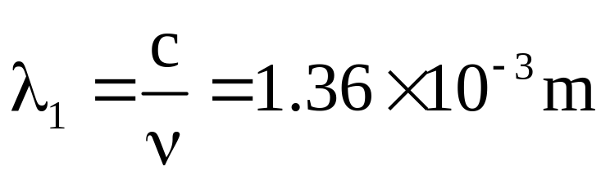
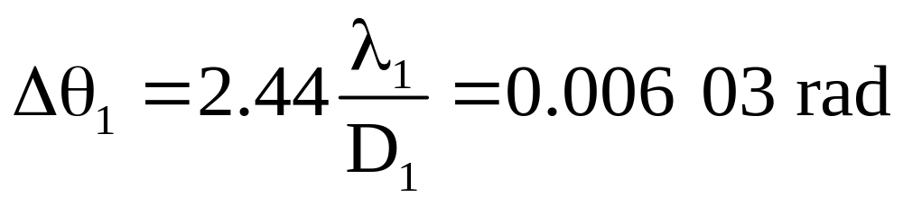
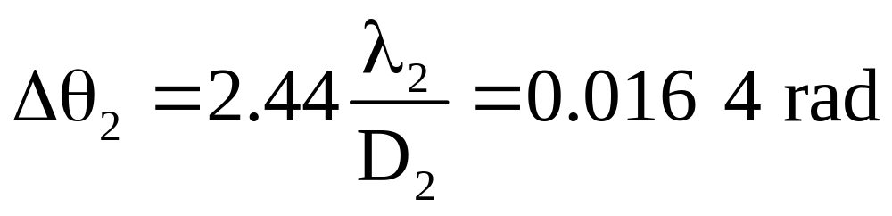
解 (1)
(2)

Slide 13
本章目录
选择进入下一节：
11–7 单缝衍射
11-8 圆孔衍射 光学仪器的分辨本领
11-9 衍射光栅
11-10 光的偏振性 马吕斯定律
11-11 反射光和折射光的偏振
11-12 双折射 偏振棱镜
END

